Slide 1
для тест кинь битий ДЖСОН
Презентация для демонстрации

Slide 2
Введение
Это тестовая презентация с битым или некорректным JSON, чтобы проверить отображение сбоев.

Slide 3
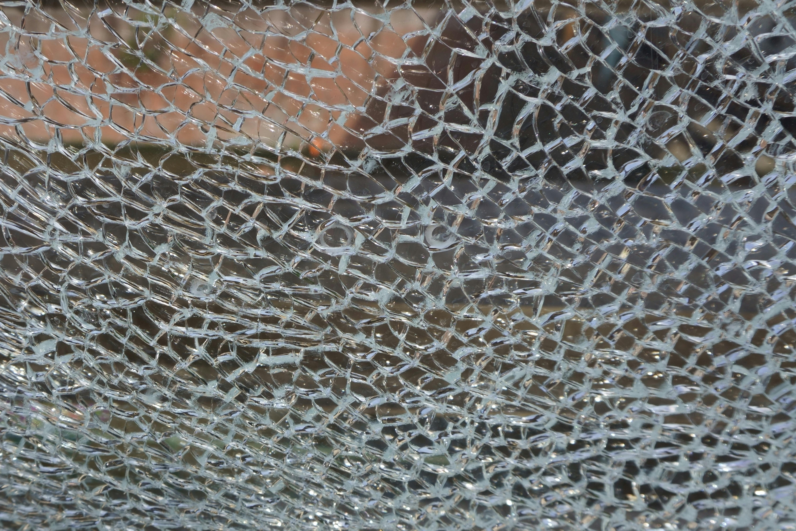
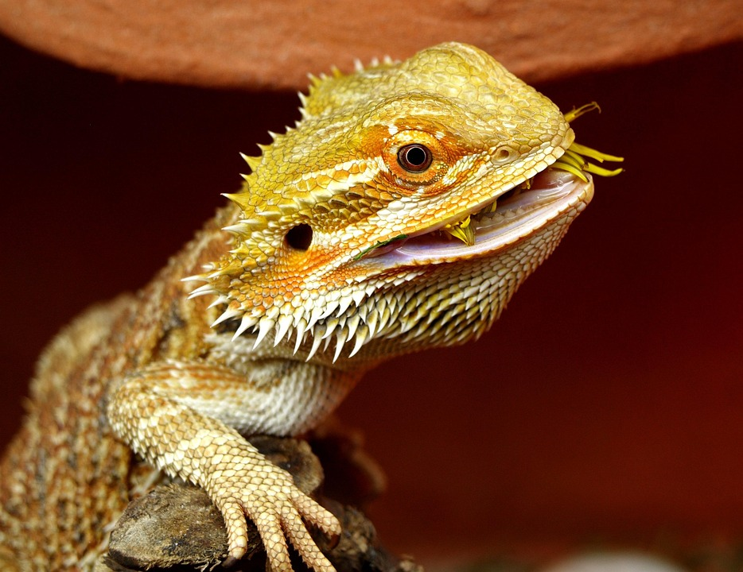
Пример изображения
Изображение демонстрирует битый JSON в виде визуальной метафоры.

Slide 4
Сравнение
Корректный JSON
Битый JSON
Правильная структура, все скобки на месте.
Отсутствуют закрывающие скобки, ошибки в синтаксисе.

Slide 5
Заключение
Использование битого JSON может привести к ошибкам и неправильной работе программ.
Всегда проверяйте корректность JSON перед использованием.

